Slide 1
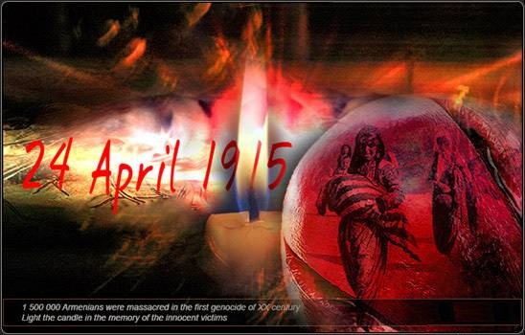
МАН Історик-Юніор Дослідник
Геноцид як феномен ХХ сторіччя Доля вірмен в Османській імперії 1894-1918 рр.
Роботу виконала: Хромова Валентина Станіславівна учениця 10-А класу
Харківської загальноосвітньої
школи I-III ступенів № 103 Харківської міської ради
Харківської області Науковий керівник:
Гончарова Ірина Олегівна вчитель історії, спеціаліст І категорії

Slide 2
Мета роботи: розглянути геноцид вірмен 1894-1918рр. в Османській імперії
Завдання :
проаналізувати стан розробки теми у історіографії,
дослідити джерела;визначити причини масового винищення вірменського населення в Туреччині;
ознайомитися з етапами геноциду;
проаналізувати спогади сучасників тих подій;
з’ясувати масштаби вірменського геноциду.

Slide 3
Актуальність
Актуальність вивчення даної теми полягає в тому, що геноцид вірмен став прелюдією наступним жахам: двом світовим війнам, незліченним регіональним конфліктам і навмисно організованим кампаніям з винищування людей, в результаті яких втратили життя мільйони.

Slide 4
Об’єкт дослідження : геноцид як суспільно-політичне явище.
Предмет дослідження: вивчення масштабів геноциду вірмен в Османській імперії в 1894-1918рр.
Для досягнення мети використано різні методи історичних досліджень: порівняльний, статистичний, картографічний та комплексний.
Для розкриття теми дослідження використані джерела історичної інформації: реферати, наукові статті, довідники, енциклопедії, Інтернет-ресурс.

Slide 5
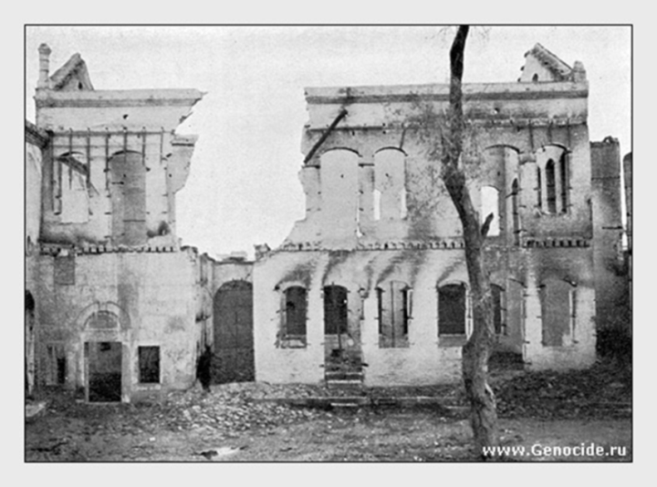
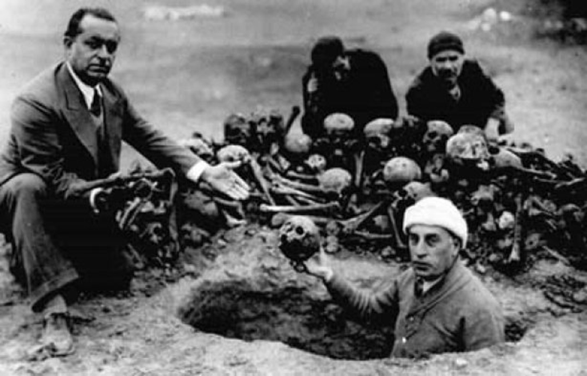
Група людей, що дістають із землі останки вірменських жертв. Пустеля Дер-Зор, Сирія, 1938 р.
Зруйнований вірменський будинок в Адане
Останки жертв різанини у вірменському селі в долині Муш

Slide 6
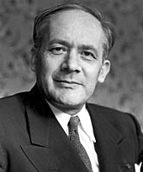
Слово «геноцид» винайдене Рафалом Лемкіном у 1943-му році. Воно походить з грецької γένος (genos – родина, сім'я, плем'я – саме як в «генетика» тощо) та латинської caedere (вбивати – так, як і в словах суїцид, екоцид, пестицид тощо).
Рафал Лемкін
Геноцид – це цілеспрямовані дії з метою знищення повністю або частково окремих груп населення чи цілих народів за національними, етнічними, расовими або релігійними мотивами.

Slide 7
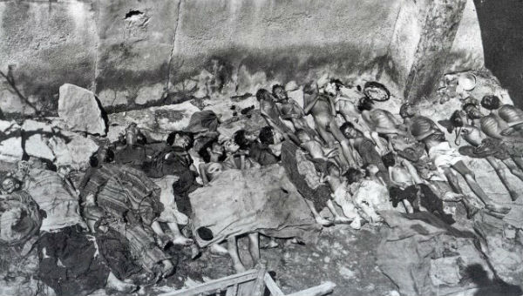
В ряду геноцидів, скоєних у XX столітті, винищення вірмен - перша масова різанина, її міжнародне визнання і засудження були б уроком для всього людства - щоб уникнути нових геноцидів.

Slide 8
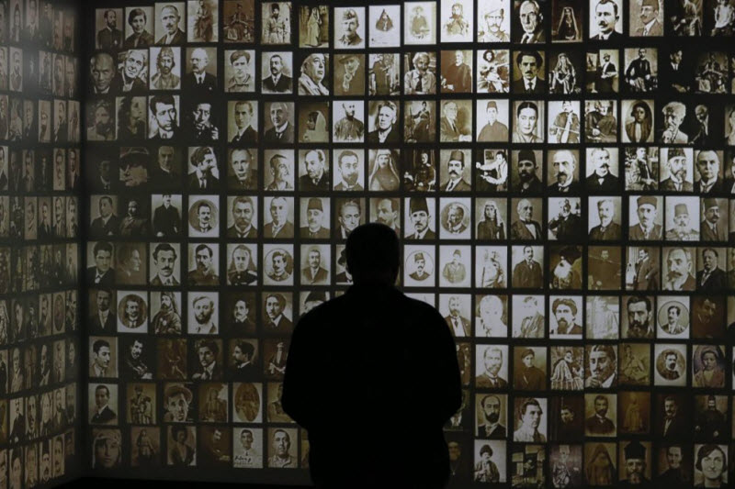
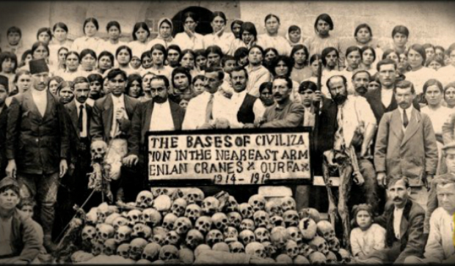
Геноцид вірмен розпочався і був приведений у виконання в кілька етапів:
І. 1894-1896рр.
ІІ. 1908-1909рр.
ІІІ. 1) 1 листопада 1914 по 20 квітня 1915 р.
2) з 20-24 квітня до грудня 1915р.
3) грудень 1915 по жовтень 1918 р.

Slide 9
Документи свідчать…
В 1914 році д-р Назім на закритому засіданні членів правління Комітету «Іттіхад ве теракі» проголосив : «Вірмени-смертельна виразка, що здається нешкідливою. Однак, якщо не провести своєчасного хірургічного втручання і не видалити цю виразку, вона обов’язково вб’є… Необхідно з коренем вирвати вірменську націю. На нашій землі не повинно залишитися жодного вірменина, саме слово «вірменин» має забутися. Зараз ми у стані війни, кращої можливості не буде… Можливо, дехто з вас спитає: чи допустиме таке варварство? Яка шкода від дітей, старих та хворих, щоби їх винищувати? …Прошу вас, панове, не будьте слабкі й малодушні… Варварство – закон природи, його прийнятність чи неприйнятність – спірне питання… Я мрію лише про те, щоби турок, тільки турок жив і панував на цій землі! Нехай будуть винищені всі нації, до якої б релігії вони не належали, окрім турків. Цю країну треба раз і назавжди очистити від усіх нетурецьких елементів» .

Slide 10
Причини геноциду вірмен
Бажання Османської імперії силою утримати поневоленні народи.
Ідеологія панісламізму і пантюркізму, для яких характерна ненависть до не мусульман та гасло « земля для турків».
Західна Вірменія була перешкодою для створення «Всетурецької» держави.
Проросійська орієнтація вірменського народу
Національно-визвольний рух вірмен.

Slide 11
Масштаби геноциду вірмен в Османській імперії
Хронологічні межі періоду | Масштаби геноциду вірмен
1894-1896рр. | 300000 вбито,500000 залишається без даху над головою
1908-1909рр. | 30000
1) 1 листопада 1914 по 20 квітня 1915 р. 2) з 20-24 квітня до грудня 1915р. 3) грудень 1915 по жовтень 1918 р. | 1,500000 вбито, 600000 біженців

Slide 12
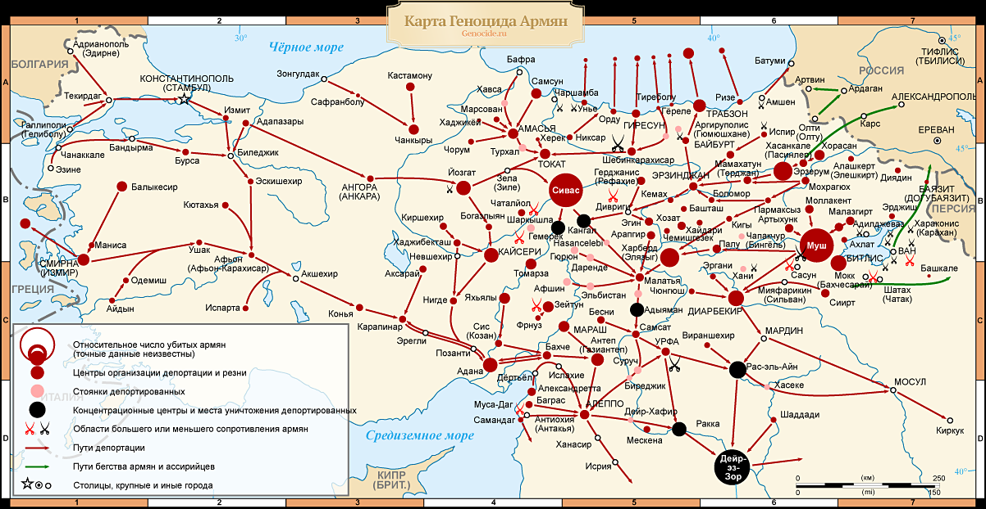

Slide 13
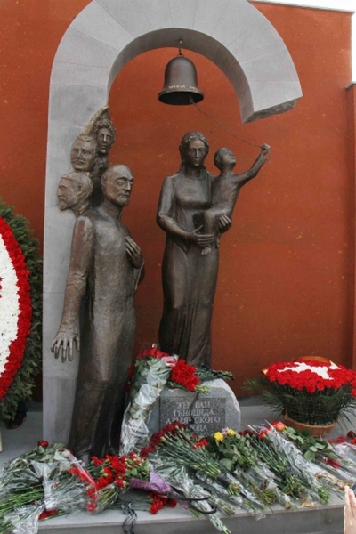
15 квітня 2015 року Європейський парламент прийняв резолюцію, в якій оголосив 24 квітня Днем пам'яті жертв Геноциду вірмен.
В Україні вшановують жертв вірменської трагедії , однак офіційно не визнають її геноцидом.
Але у нашому місті у храмі Вірменської Апостольної церкви Святого Воскресіння 24 квітня 2015 р. відкрили Меморіал Жертвам геноциду вірменського народу.

Slide 14
Висновок
Працюючи над даною темою я зрозуміла, що проблему Геноциду вивчати важко, описувати її ще важче. Коли вивчаєш трагічні сторінки історії вірмен мимоволі жахаєшся, як це можна було пережити. Коли слухаєш розповіді очевидців, які бачили все своїми очима, не можеш повірити як це можна було винести. Мені важко уявити наше життя без прав людини, соціальної допомоги, охорони здоров’я.
Суть геноциду вірмен - це, безумовно, та крайність, до якої може призвести фанатизм і людиноненависництво. Тому я вважаю, що нашим завданням є зберегти цю сторінку історії в пам’яті народів, в пам’яті націй, донести до нинішніх і майбутніх поколінь всю сувору правду, щоб в майбутньому ні один народ світу не зіткнувся з такою ж проблемою.

Slide 15
Список використаних джерел та літератури
Геноцид армян в Османской империи: Сборник документов и материалов.Под ред. М.Г. Нерсисяна.2-е, доп. изд. Ереван «Айастан», 1983. –т.1.- с.36-37,65-68
Геноцид армян в Османской империи. Сборник документов и мате­риалов. — Ереван, 1966.-с.25-28
Іоаннісян А.Г. Історія вірменського народу .- Єреван, «Академія наук вірменської РСР», 1967.-с.126-150
Саргсян Г., Маргарян А., Історія Вірменії, Єреван «Луйс», 2002.-с.100-140
Фирбюхер Г. Армения, 1915. Уничтожение Турцией культурного народа. — Ереван, 1991. — С. 70
Гайк Казарян, «Геноцид армянского народа в Османской империи», Издательство: Тигран Мец, 2004, – С. 13-18, 56-69
http://analitikaua.net/2016/evroparlament-prinyal-zhestkuyu-rezolyutsiyu-po-turtsii-potrebovav-priznat-genotsid-i-naladit-dipotnosheniya-s-armeniey/
http://mfaua.org/2015/04/20/chas-viznannya-do-100-richchya-genocidu-virmen/
http://zavantag.com/docs/3594/index-145445.html
http://www.genocide.ru/lib/nersisyan/204-231.htm

